Slide 1
FUENTES DE CONTAMINACIÓN
EN CUIDADOS AUXILIARES DE ENFERMERÍA

Slide 2
FUENTES DE CONTAMINACIÓN
Introducción
Contaminantes biológicos.
Contaminantes químicos.
Contaminantes físicos.
Riesgos ergonómicos y psicosociales.
Residuos y vertidos que se generan.

Slide 3
1. Introducción
El personal de enfermería está sometido a diferentes contaminantes y riesgos
accidentes del personal sanitario así pues, de los accidentes en el personal sanitario, según diferentes estudios, el 45% lo sufre el personal de Enfermería.

Slide 4
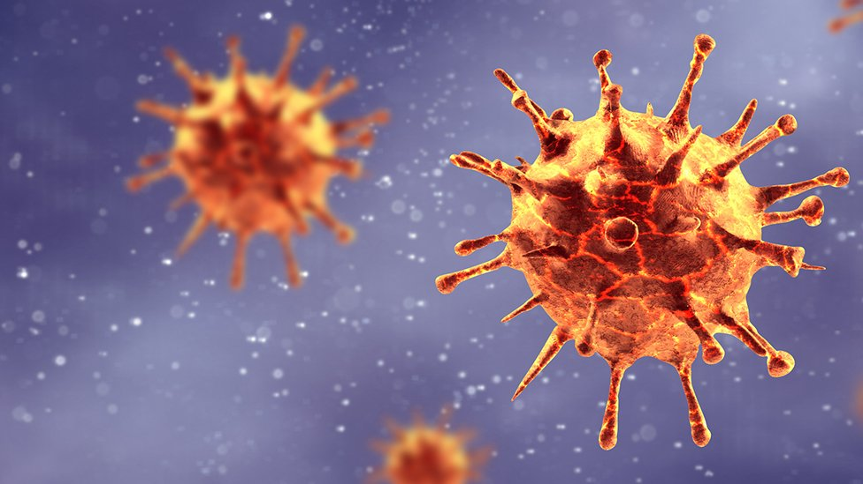
2. Contaminantes biológicos
agentes patógenos a los que se exponen son variados, pero los más severos son a decir de todos los autores el VIH, VHC y VHB
enfermedades transmisibles de pacientes al personal de enfermería, por vía aérea, como la tuberculosis o la gripe, hoy también las nuevas infecciónes, como el virus SARS-CoV-2,

Slide 5
la adopción de las pautas de higiene (lavado de manos, de aislamiento de pacientes y separación del puesto de trabajo del trabajador, presiones de aire....) y de protección adecuadas (guantes, batas, mascarillas); y, por otro, en la prevención mediante quimio o inmunoprofilaxis.
la adopción de las pautas de higiene (lavado de manos, de aislamiento de pacientes y separación del puesto de trabajo del trabajador, presiones de aire....) y de protección adecuadas (guantes, batas, mascarillas); y, por otro, en la prevención mediante quimio o inmunoprofilaxis.

Slide 6
son fuentes de infección a controlar los propios pacientes, los fómites, los residuos sanitarios, otros trabajadores sanitarios y las muestras y cultivos en laboratorios
necesidad de notificar a Medicina Preventiva, al Servicio de Prevención o, en su defecto, al responsable inmediato, todos y cada uno de los accidentes que se produzcan

Slide 7
El medio más efectivo para prevenir la transmisión de patógenos de la sangre es evitar los pinchazos con agujas, el accidente más numeroso, debemos reducir al máximo el uso de dichas agujas, utilizar instrumentos con dispositivos de seguridad (medida preventiva mas importante) y realizar formación del personal en el uso de prácticas seguras
elementos cortopunzantes. La mayor parte de las lesiones por pinchazos están relacionadas con malas praxis de trabajo como: volver a encapuchar las agujas, transferir de un recipiente a otro un fluido corporal (transferir sangre de una jeringa a un tubo) y no eliminar los instrumentos cortopunzantes en un recipiente adecuado. Es evidente que dejar las agujas u otros instrumentos cortantes en el lugar de trabajo pueden producir lesiones

Slide 8
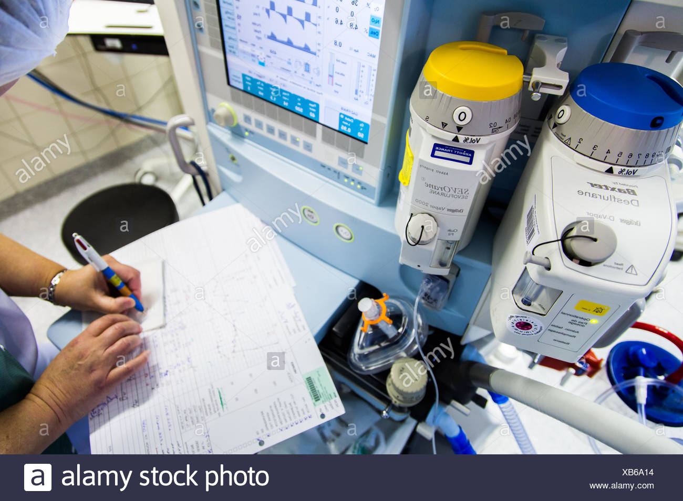
3. Contaminantes químicos
gases anestésicos, antisépticos, drogas citostáticas, medicamentos y preparados farmacéuticos
pueden provocar efectos biológicos en el trabajador,
Según concentración, manipulación, exposición, susceptibilidad del trabajador, el agente y la protección adoptada
producir una diversidad de efectos irritantes alérgicos, tóxicos e incluso cancerígenos.

Slide 9
3. Contaminantes químicos
óxido de etileno
- nivel local es un irritante cutáneo-mucoso irritando mucosas y conjuntivas.
- Nivel general cuadros de intoxicación aguda, alteraciones gastrointestinales, respiratorias y edema pulmonar.

Slide 10
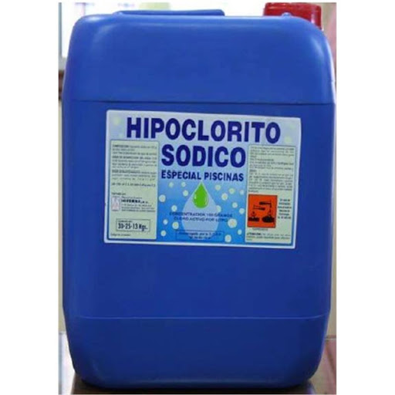
3. Contaminantes químicos
hipoclorito de sodio
Inhalado: irrita membranas mucosas de nariz y garganta, produce cuadros alérgicos y y daño pulmonar.
al contacto con la piel: Puede producir irritación o dermatitis.
al contacto con los ojos: puede producir quemaduras severas y daños a las córneas.
Ingerido: puede causar perforación de la boca, esófago y estómago, shock, coma y en casos severos a la muerte.

Slide 11
4. Contaminantes físicos
Son el microclima, las radiaciones y las descargas eléctricas…
Microclima: condiciones ambientales del puesto de trabajo: espacio disponible, ruido, ventilación, humedad relativa, temperatura e iluminación.
radiaciones ionizantes depende de:
tiempo de exposición,
la distancia entre la fuente y la persona,
la materia interpuesta entre ambos

Slide 12
Riesgos ergonómicos y psicosociales
Inadecuada organización del trabajo, Multiempleo y flexibilización laboral
Trabajo nocturno y por turnos, Sobrecarga laboral:
Sentimientos de angustia y depresión. Síndrome de Desgaste Profesional, “Burn-out”.
menosprecio, insulto, bromas sarcásticas reiteradas, discriminación negativa, desvalorización de la tarea realizada, imposición, inequidad salarial, traslados compulsivos, acoso moral y acoso sexual)

Slide 13
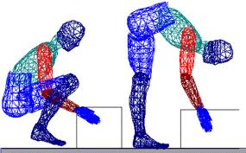
Factores de Riesgo Ergonómico
los principales factores de riesgo ergonómico son:
Carga física, sobre esfuerzo físico y/o postural.
Requerimientos excesivos de fuerza.
Requerimientos excesivos de movimiento.
Condición inadecuada de los puestos de trabajo.

Slide 14
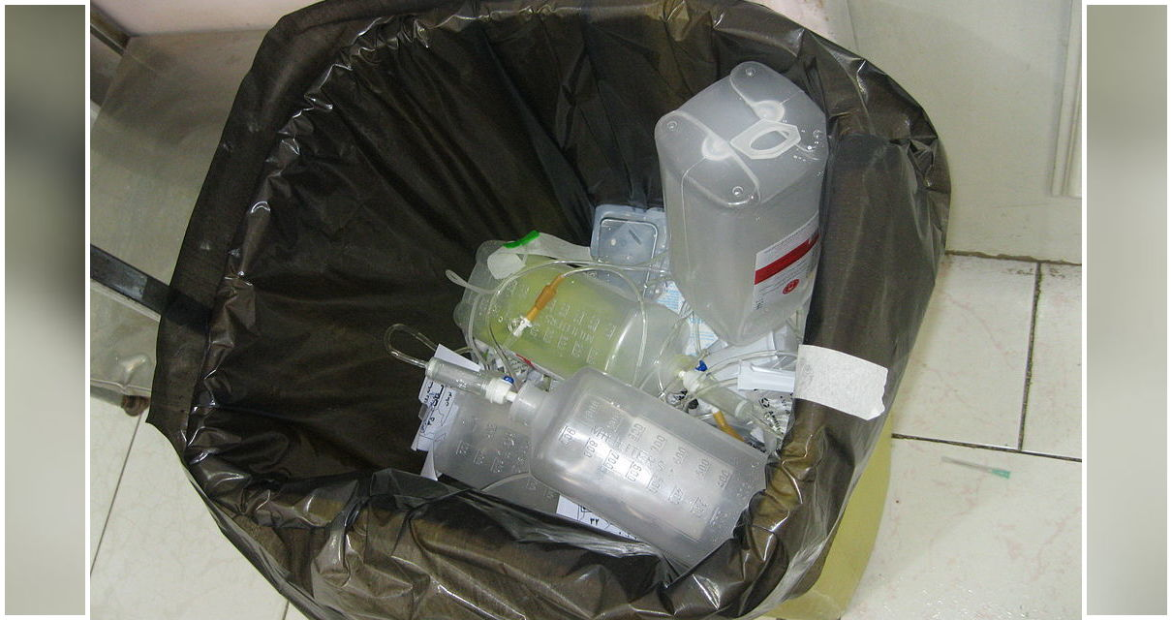
Residuos y vertidos que se generan
Residuos sanitarios asimilables a urbanos rsau: No peligrosos (restos de curas, empapadores, recipientes desechables de aspiración, yesos, sondas, pañales, etc.).

Slide 15
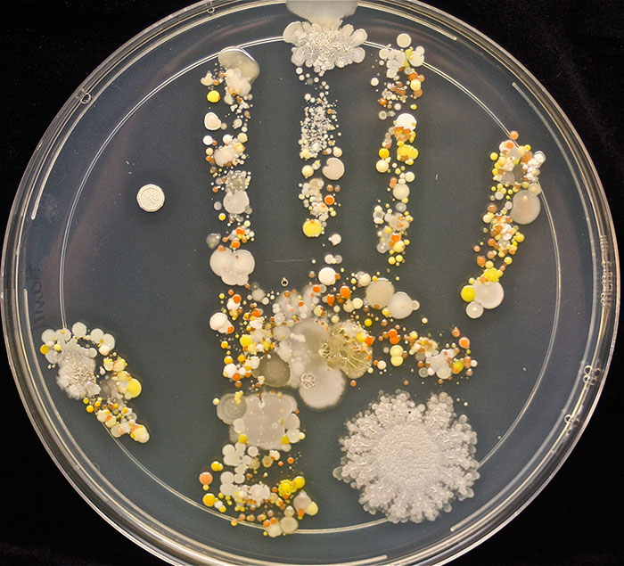
Residuos y vertidos que se generan
Residuos peligrosos sanitarios:los producidos en la actividad asistencial y que conllevan algún riesgo potencial para los trabajadores expuestos o para el medio ambiente:
- medidas de prevención en su manipulación, recogida, almacenamiento, transporte, tratamiento y eliminación.
Entre estos destacan:
los infecciosos
toxinas
cultivos y reservas de agentes infecciosos
material de desecho en contacto con microorganismos: filtros de diálisis; vacunas con agentes vivos o atenuados; líquidos corporales, sangre y hemoderivados; residuos cortantes y punzantes; residuos de citostáticos y restos de fármacos.

Slide 16
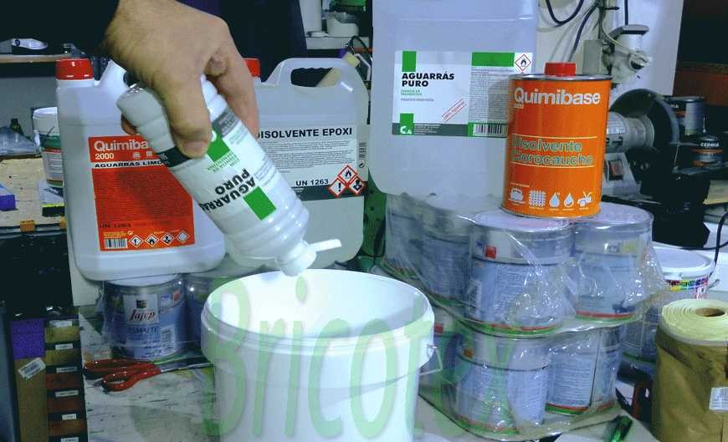
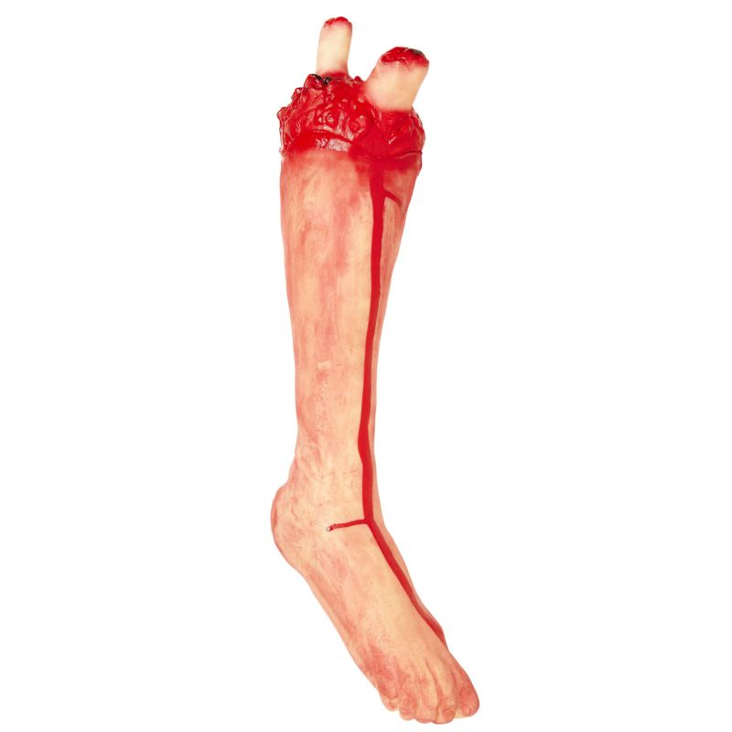
Residuos y vertidos que se generan
Residuos peligrosos de naturaleza química:
-Residuos radiactivos.
-Residuos de productos farmacéuticos, de productos de laboratorios, de medicamentos, y productos veterinarios.
-Residuos peligrosos no especificados, como disolventes o aceites usados.
-Residuos procedentes de cadáveres y operaciones quirúrgicas.

